Slide 1
Физическая культура в общекультурной подготовке обучающихся

Slide 2

Физическая культура
Физическая культура - часть культуры, представляющая собой совокупность ценностей, норм и знаний, создаваемых и используемых обществом в целях физического и интеллектуального развития способностей человека, совершенствования его двигательной активности и формирования здорового образа жизни, социальной адаптации путем физического воспитания, физической подготовки и физического развития.

Slide 3
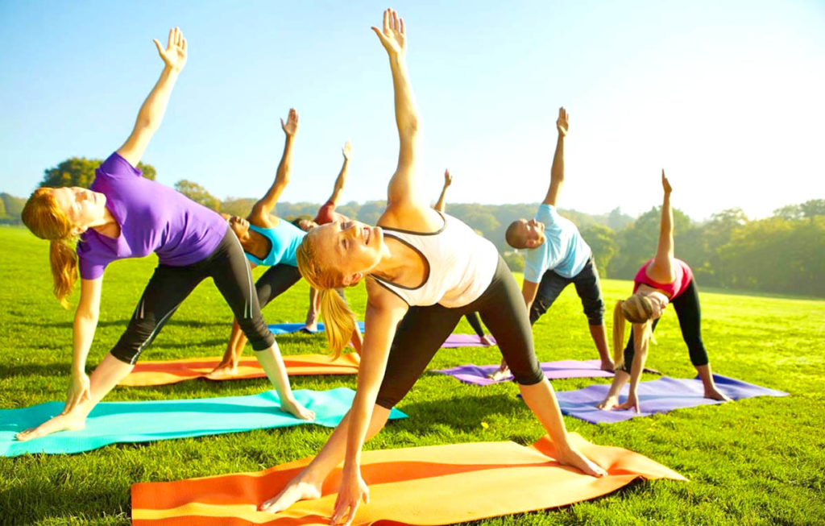
Физическая культура и спорт как социальные феномены
Для современного общества ФКиС - важная часть общей культуры человечества, вид социальной деятельности, направленной на развитие физических способностей.
Цель физической культуры – положительное воздействие на жизненно-важные функции организма.
ФКиС формирует:
Физические качества;
психические качества;
гуманистические убеждения;
социальную активность.

Slide 4
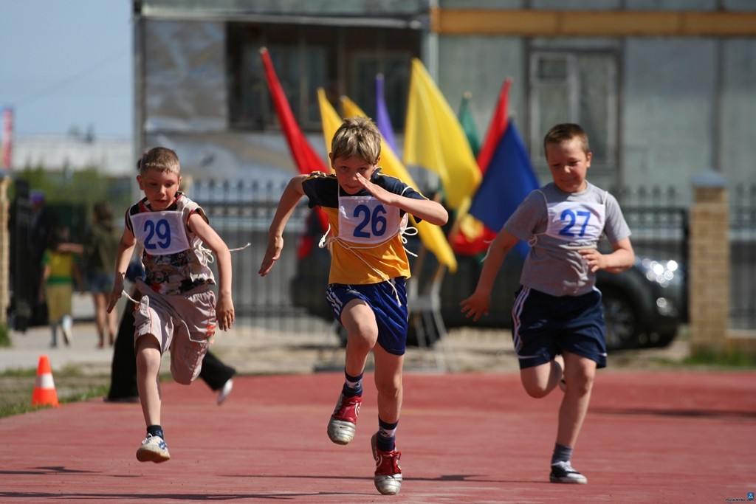
Физическая культура личности
Физическая культура личности характеризуется уровнем ее образования в сфере физической культуры, оптимальной физической подготовленностью, что находит отражение в здоровом стиле жизни, в видах и формах активной физкультурно-спортивной деятельности.

Slide 5
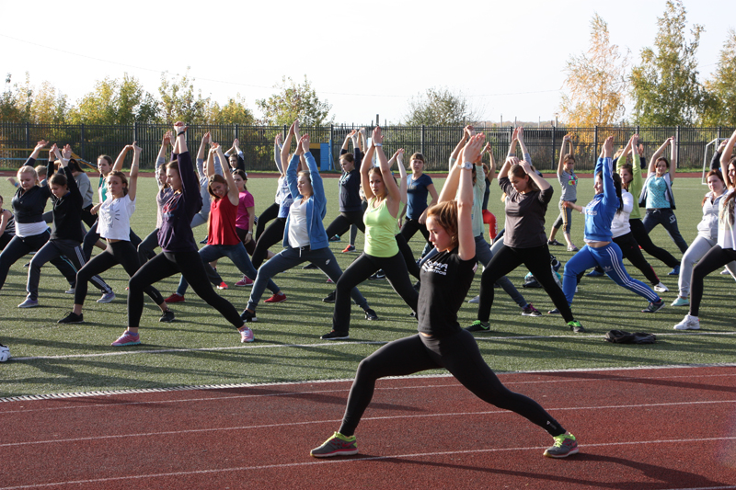
Физическое воспитание и физическое развитие
В самом общем смысле физическим развитием человека называют процесс изменения естественных морфофункциональных свойств его организма в течение индивидуальной жизни.
Для понимания роли физического воспитания в физическом развитии человека чрезвычайно существенно, что физическое развитие - не только естественный, но и социально обусловленный процесс. Это естественный процесс, поскольку он развертывается на природной основе, передаваемой по наследству, и подчиняется естественным законам.

Slide 6
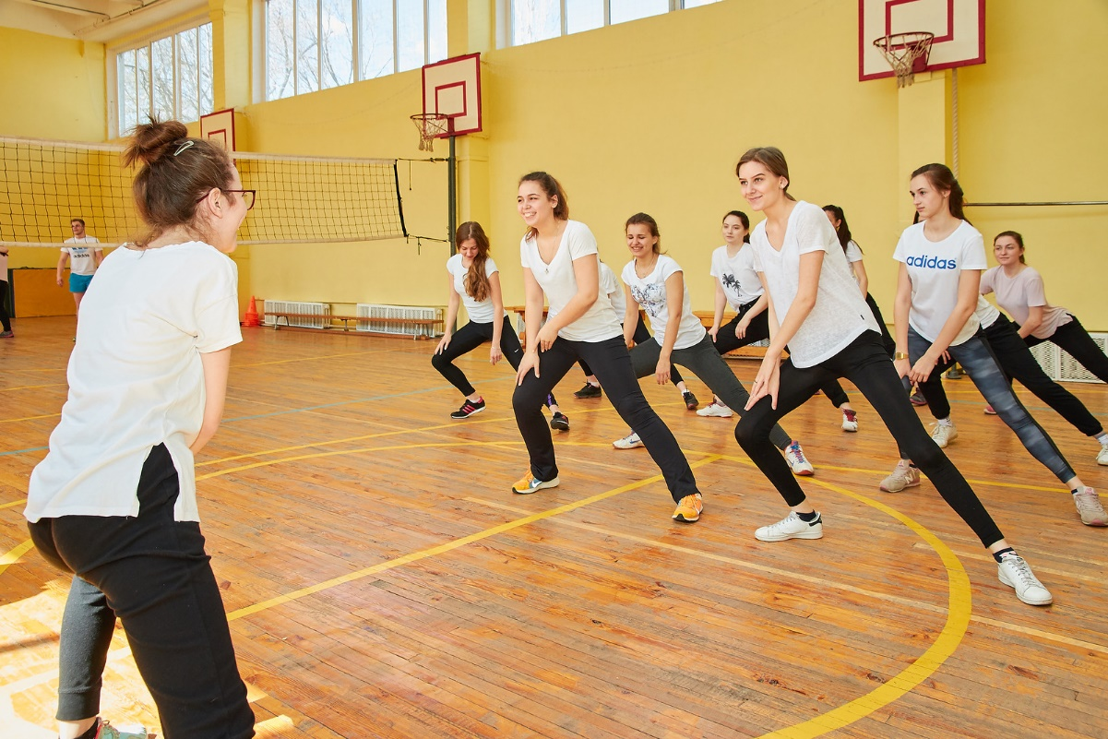
Физическая подготовка и подготовленность
Физическая подготовка - это педагогический процесс, направленный на воспитание физических качеств и развитие функциональных возможностей, создающих благоприятные условия для совершенствования всех сторон подготовки.
Под физической подготовленностью понимается результат физической подготовки, достигнутый при выполнении двигательных действий, необходимых для освоения или выполнения человеком профессиональной или спортивной деятельности.

Slide 7

Законодательство Российской Федерации о физической культуре и спорте
Законодательство Российской Федерации о физической культуре и спорте включает в себя положения Конституции (Основного Закона) Российской Федерации - России, настоящие Основы и издаваемые в соответствии с ними правовые акты Российской Федерации в области физической культуры и спорта.

Slide 8
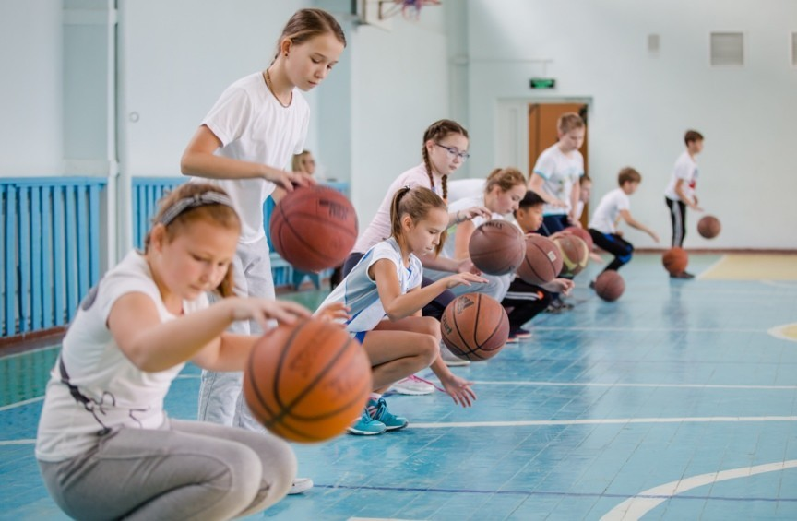
Сущность физической культуры.
Ценности физической культуры
Физическая культура –достаточно сложное социальное образование. В ее структуре можно выделить три самостоятельных аспекта: деятельностный, ценностный и личностный.
Ценности физической культуры необходимо рассматривать как единство объективных и субъективных ценностей.

Slide 9

Ценности физической культуры
1). Ценности объективных форм физической культуры:
-материальные ценности
-исторические ценности
-ценности – общественные отношения
-информационные ценности
2). Ценности субъективных форм физической культуры:
- физические ценности
-духовно-нравственные ценности
- психические ценности

Slide 10
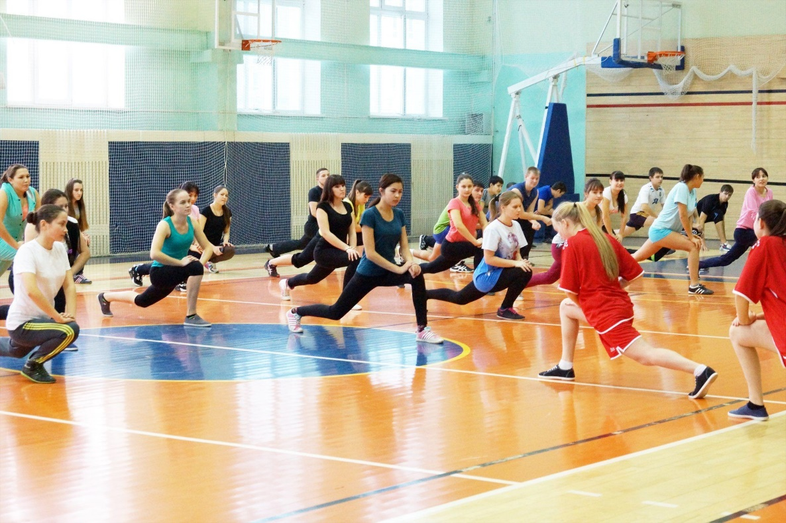
Физическая культура как учебная дисциплина
Физическое воспитание является неотъемлемой составной частью обучения и профессиональной подготовки студентов. Оно направлено на укрепление здоровья, улучшение физической и профессионально-прикладной подготовленности студентов.

